Slide 1
фотоэффект

Slide 2
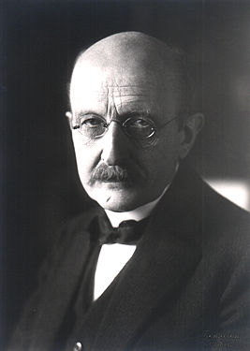
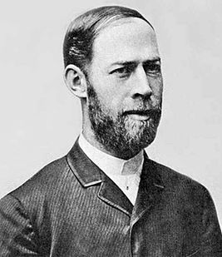
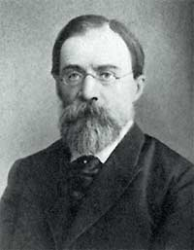
Атомы испускают электромагнитную энергию не непрерывно, а отдельными порциями – квантами.
Энергия кванта
где ν – частота излучения, Гц;
h – постоянная Планка, h=6,63∙10⁻³⁴ Дж∙с.
Макс Планк
КВАНТОВАЯ ТЕОРИЯ
Александр Григорьевич Столетов
1888 г. первые исследования фотоэффекта
Генрих Герц
1887 г. открытие фотоэффекта

Slide 3
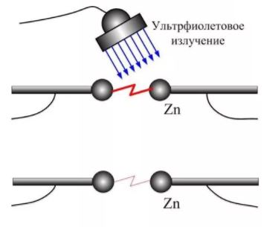
Внешний фотоэффект - явление вырывания электронов из вещества под действием электро-магнитного излучения.
Внутренний фотоэффект - явление увеличения концентрации носителей заряда в веществе, а следовательно, и увеличения электропроводности вещества под действием электро-магнитного излучения.
1887 г. Герц обнаружил, что освещение ультрафиолетовым светом электродов искрового промежутка, находящегося под напряжением, облегчает проскакивание искры между ними.

Slide 4
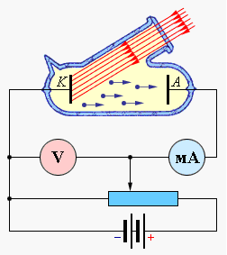
Русский физик А.Г. Столетов изучил закономерности явления, которые впоследствии были названы законами Столетова для фотоэффекта. Два электрода (один в виде сетки, другой – плоский), находящиеся в вакууме, присоединены к батарее. Включенный в цепь амперметр служит для измерения возникающей силы тока.
В колбу вывели электроды, подключенные к источнику напряжения. В результате действия света на катод, с него начали выбиваться электроны. Под действием разности потенциалов электроны начали свое движение в направлении анода. Так как напряжение способствовало направленному движению электронов, то в цепи появился ток.
Данный ток получил название фототока, а частицы, вылетевшие с поверхности катода - фотоэлектронами.

Slide 5
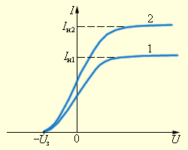
Вольт-амперная характеристика. Законы внешнего фотоэффекта
При увеличении напряжения сила тока растет и достигает максимального значения (ток насыщения). (Все электронные, вырванные с поверхности металла достигают анода).
Освещенность Е1<Е2
Число фотоэлектронов, вырываемых светом из катода за 1 с, прямо пропорционально интенсивности света.
1 закон внешнего фотоэффекта - Фототок насыщения прямо пропорционален интенсивности света, падающего на катод.

Slide 6
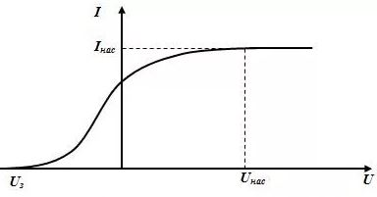
Вольт-амперная характеристика. Законы внешнего фотоэффекта
При увеличении напряжения сила тока растет и достигает максимального значения (ток насыщения). Логично предположить, что в результате уменьшения напряжения на электродах, частицы начнут двигаться медленнее, что приведет к уменьшению фототока в колбе.
Если продолжать уменьшать напряжение в цепи, и в конечном итоге поменять полярность, то электроны начнут двигаться в противоположном направлении. Это напряжение называется запирающим.

Slide 7
Вольт-амперная характеристика. Законы внешнего фотоэффекта
Его величина определяется работой электрического поля по торможению электрона:
Значение Uз не зависит от интенсивности света, но зависит от частоты.
2 закон внешнего фотоэффекта - Максимальная кинетическая энергия фотоэлектронов зависит от частоты света и не зависит от его интенсивности.

Slide 8
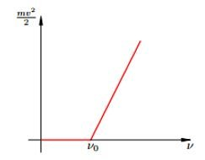
Вольт-амперная характеристика. Законы внешнего фотоэффекта
Движение электронов начинается только при достижении света определенной начальной частоты. Эта частота называется красной границей. Если частота излучения меньше красной границы, то фотоэффект не происходит, а значит, фототок равен нулю.
3 закон внешнего фотоэффекта - Для каждого вещества существует красная граница фотоэффекта, т. е. наименьшая частота ν_{min}, при которой еще возможен внешний фотоэффект.

Slide 9
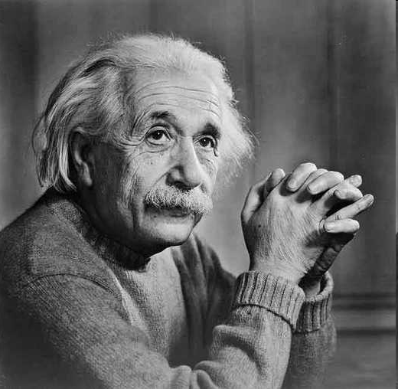
Теория Эйнштейна для внешнего фотоэффекта
В 1905 г. теоретическое объяснение наблюдаемых закономерностей фотоэффекта было дано Эйнштейном на основе гипотезы М. Планка о том, что свет излучается и поглощается определенными порциями.
Эйнштейн сделал следующий шаг в развитии квантовых представлений. Он пришел к выводу, что свет имеет прерывистую (дискретную) структуру. Он не только излучается, но и поглощается и распространяется в виде квантов.
При взаимодействии с веществом фотон целиком передает всю свою энергию hν одному электрону. Часть этой энергии электрон затрачивается на преодоление потенциального барьера на границе металл -вакуум. Для этого электрон должен совершить работу выхода A.
Работа выхода – это энергия, необходимая электроны чтобы покинуть поверхность металла.

Slide 10
Теория Эйнштейна для внешнего фотоэффекта
Энергия кванта света расходуется на работу выхода и на сообщение электрону кинетической энергии
mυ
2
h
ν
=
A
+
2
Это уравнение объясняет:
Интенсивность света пропорциональна числу квантов энергии в световом пучке, определяет число вырванных электронов (1-й закон фотоэффекта). ;
Скорость электронов определяется только частотой света и работой выхода, т.е. зависит от типа металла и состояния поверхности, а от интенсивности света не зависит (2-й закон фотоэффекта). .
Для того, чтобы электрон покинул металл, энергия кванта должна быть не меньше работы выхода А (3-й закон фотоэффекта).

Slide 11
Теория Эйнштейна для внешнего фотоэффекта
Минимальная частота света (максимальная длина волны) соответствует Wк = 0

Slide 12
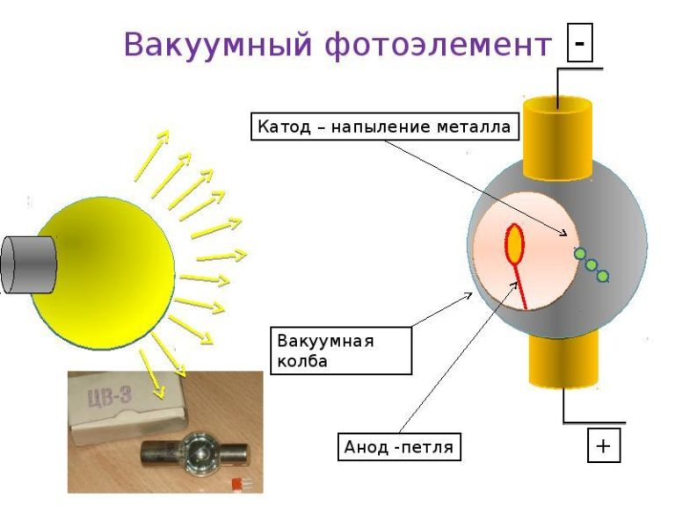
Применение фотоэффекта
Вакуумный фотоэлемент применяется в фотометрии для измерения силы света, яркости, освещенности, в кино для воспроизведения звука, в фототелеграфах, в управлении производственными процессами

Slide 13
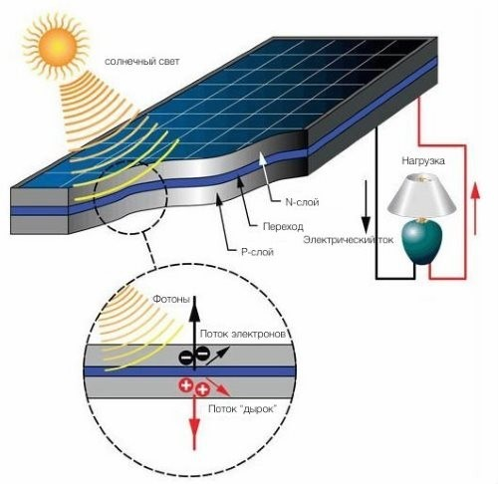
Полупроводниковые фотоэлементы используются при автоматическом управлении электрическими цепями (например, в турникетах метро), в цепях переменного тока, в качестве невозобновляемых источников тока в часах, микрокалькуляторах, используются в солнечных батареях на искусственных спутниках Земли, межпланетных и орбитальных автоматических станциях.

Slide 14
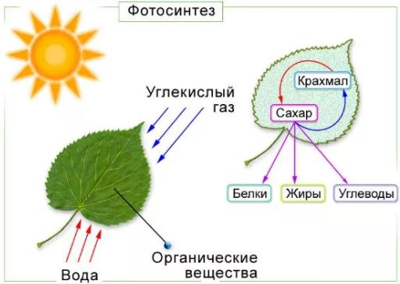
С явлением фотоэффекта связаны фотохимические процессы, протекающие под действием света в фотографических материалах и в живых организмах.

Slide 15
Фотоны. Давление света
В результате исследования явлений, связанных с взаимодействием света и вещества (тепловое излучение и фотоэффект), физики пришли к выводу, что свет состоит из отдельных порций энергии — фотонов. Излучение света, его распространение и поглощение происходит строго этими порциями.
Фотоны обладают энергией и импульсом и могут обмениваться ими с частицами вещества (скажем, с электронами или атомами). При этом мы говорим о столкновении фотона и частицы. При упругом столкновении фотон меняет направление движения — свет рассеивается. При неупругом столкновении фотон поглощается отдельной частицей или совокупностью частиц вещества — так происходит поглощение света. Словом, фотон ведёт себя как частица и поэтому — наряду с электроном, протоном, ней- троном и некоторыми другими частицами — причислен к разряду элементарных частиц.
Фотон — элементарная частица, квант электромагнитного излучения (в узком смысле — света).

Slide 16
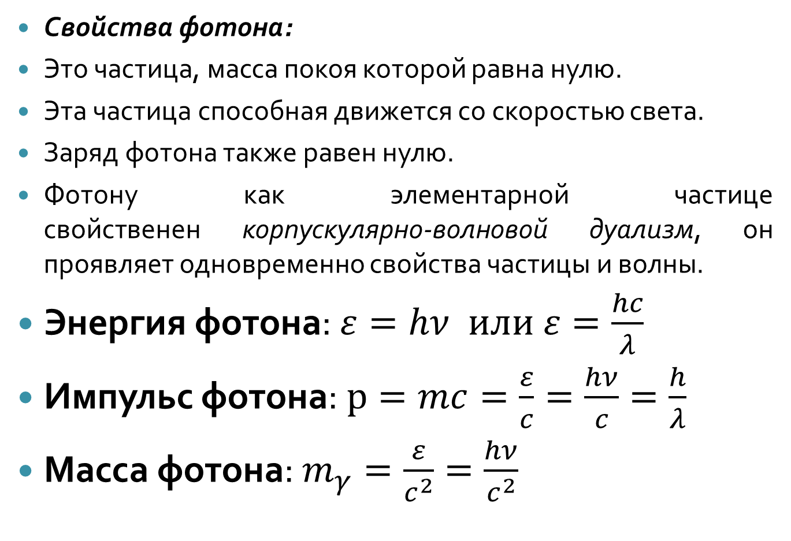
Свойства фотона:
Это частица, масса покоя которой равна нулю.
Эта частица способная движется со скоростью света.
Заряд фотона также равен нулю.
Фотону как элементарной частице свойственен корпускулярно-волновой дуализм, он проявляет одновременно свойства частицы и волны.
Энергия фотона: $ε=hν или ε=\frac{hc}{λ}$
Импульс фотона: $p=mc=\frac{ε}{c}=\frac{hν}{c}=\frac{h}{λ}$
Масса фотона: $m_{γ}=\frac{ε}{c^{2}}=\frac{hν}{c^{2}}$

